Slide 1
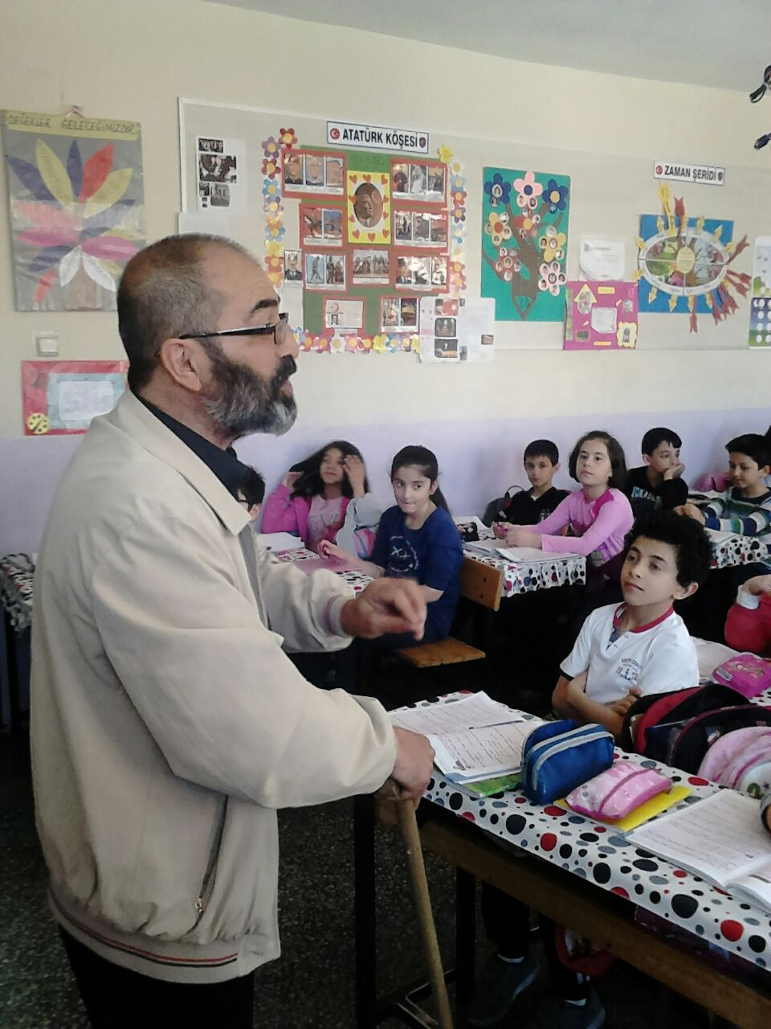
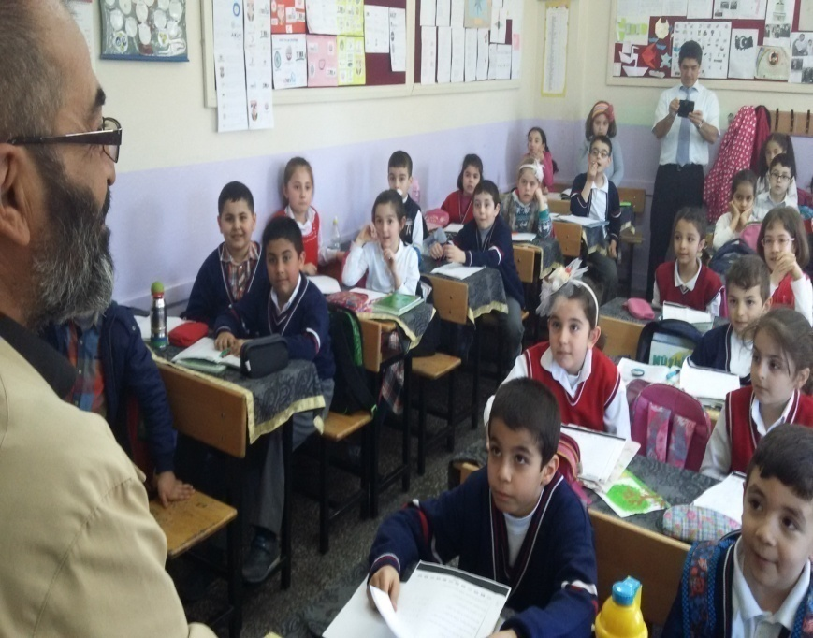
‘SABRİ DEDE’YE MEKTUP’ PROJESİ
SABRI ANLATTI ÖĞRENCİLERİMİZ
MİNİK YÜREKLERİYLE
KAZIM KARABEKİR İLKOKULU

